Slide 1

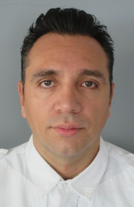

YUCATÁN
TRAYECTORIA INM
Año de ingreso al INM: 2023
Oficina de Representación en el Estado de Yucatán
1/03/2025 - a la fecha: Titular de la Oficina de Representación
Oficina de Representación en el Estado de Hidalgo
16/05/2024 – 28/02/2025:Titular de la Oficina de Representación.
Oficina de Representación en el Estado de Quintana Roo
01/02/2023 - 15/05/2024: Sub Representante Federal en Playa del Carmen.
CARRERA PROFESIONAL
Cuenta con una trayectoria de más de 13 años en la Administración Pública, ocupando los siguientes cargos, entre otros:
Gobierno del Estado de Quintana Roo: Director de Giras del Ejecutivo Estatal en Zona Norte/Subdirector de Giras y Eventos;
Procuraduría General de la República: Director de Coordinación Interinstitucional/Secretario Particular del Titular de la Coordinación de Planeación, Desarrollo e Innovación Institucional;
Poder Judicial: Subdirector de Políticas de Seguridad y Normativa/Subdirector de Control Logístico en Mecanismos de Seguridad;
Secretaría de Desarrollo Social: Subdirector de Planeación Estratégica.
Mtro. Sergio A. Martínez C. Arroyo
Formación
Académica
Maestría en Seguridad Nacional.
Licenciatura en Derecho.
Licenciatura en Ciencias de la Comunicación.
Información de Contacto
Personal:
5561666669
Trabajo:
999 925 6388 ext. 8670201
Institucional:
smartinez@inami.gob.mx

